Slide 1
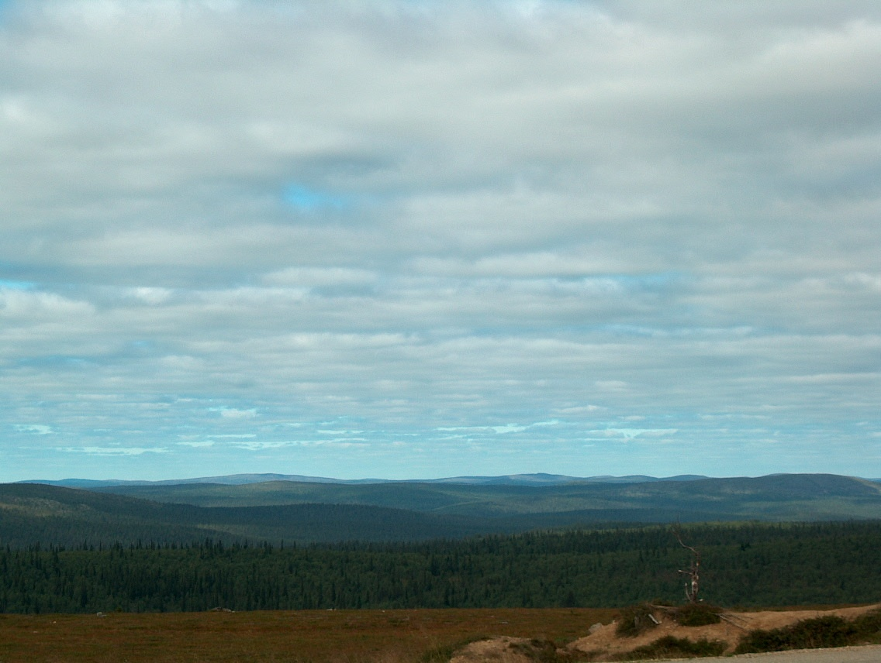
БЛАГОРОДНОМЕТАЛЛЬНЫЙ РУДОГЕНЕЗ И МАНТИЙНО-КОРОВОЕ ВЗАИМОДЕЙСТВИЕ
Горячев Николай Анатольевич
СВКНИИ ДВО РАН, г.Магадан
Nikolay A. Goryachev
NEISRI FEB RAS, Magadan, Russia
SEG Regional Vice President on Northern Eurasia 2009-2012
Конференция памяти Л.В.Таусона – Иркутск, 23.10.2012

Slide 2
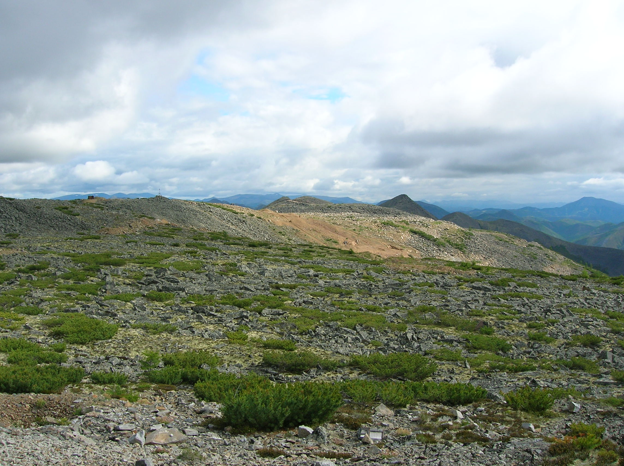
Введение.
Цель доклада
– привлечь внимание к особенностям орогенных золоторудных месторождений разновозрастных орогенных поясов обусловленные вкладом мантийных источников в коровый рудогенез.
- Обратить внимание на важное значение триады полуметаллов As-Sb-Bi как минералообразующих элементов, определяющих специфику минеральных ассоциаций орогенных руд золота.

Slide 3
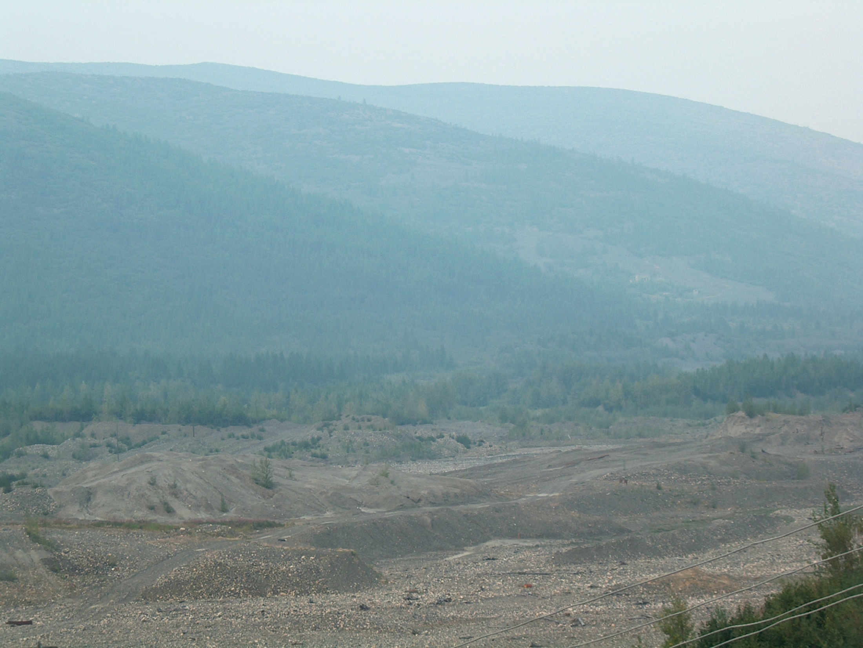
Введение.
Предметом сообщения являются минералого-геохимические особенности месторождений Au и Ag орогенных поясов Сибири и Северного обрамления Пацифика.
Эти месторождения подразделяются на золотой (золото-сульфидно-вкрапленный и золото-кварцевый), золото-висмутовый, золото-серебряный, золото-сурьмяный, серебро-сурьмяный, золото-сурьмяно-ртутный и серебро-ртутный типы [Тектоника…, 2001; Горячев, 2006, Горячев, Гамянин, 2006; Жмодик и др., 2008; Борисенко и др., 2009; Горячев и др., 2011].

Slide 4
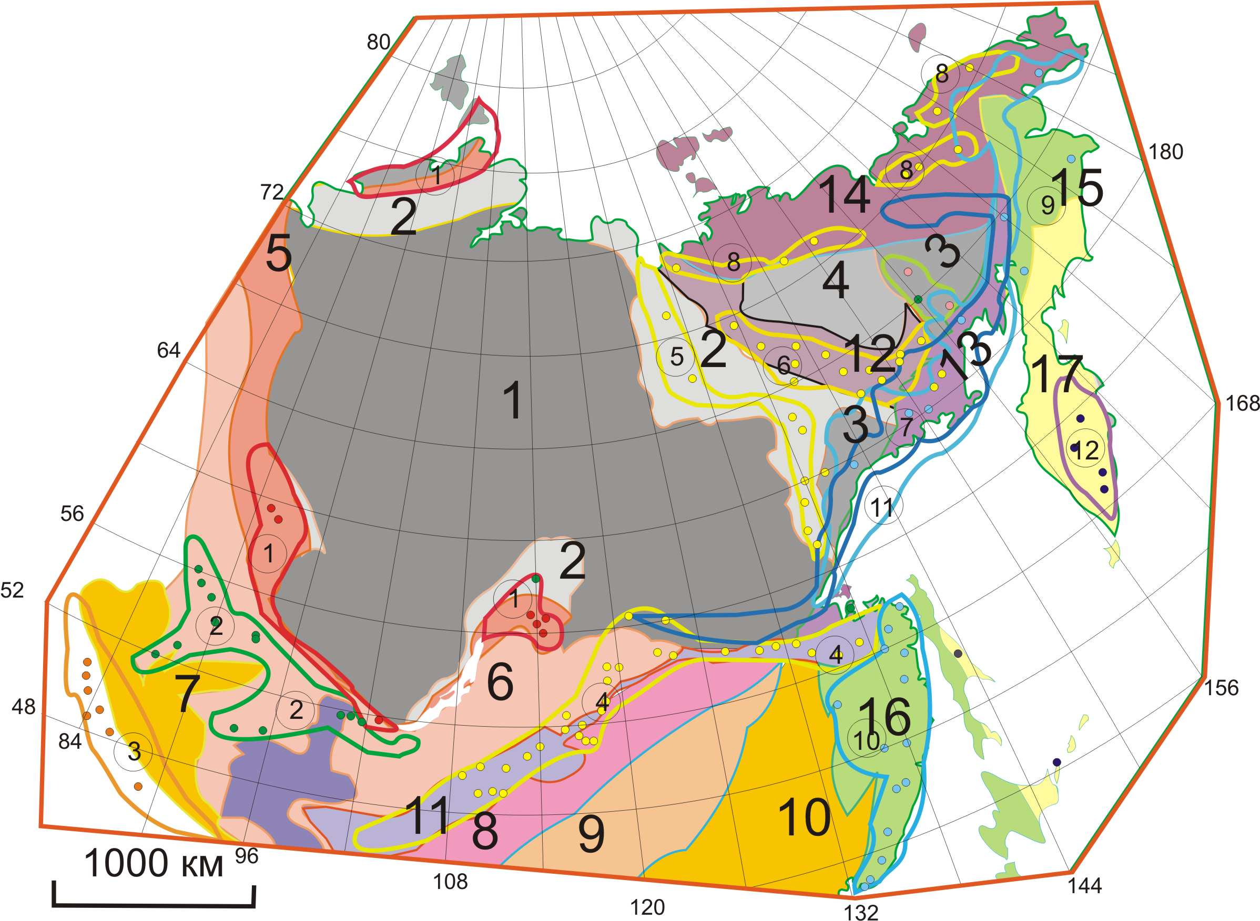
Пространственная позиция золотой минерализации
Яно-Колымский пояс
Восточный Саян
Монголо-Охотский пояс

Slide 5
При рассмотрении пространственно-временных связей Au и Ag оруденения с магматизмом выявляется отчетливая ассоциация одних групп месторождений с «мантийными» [Таусон, 1989] гранитоидами (окраинно-континентальные, задуговые и островодужные магматические пояса обрамления Пацифика, латитовые интрузивы Монголо-Охотского орогенного пояса), а других – с палингенными (Яно-Колымский орогенный пояс, Аляска и пр.). Это указывает на активную роль мантии в процессах орогенеза и формировании благороднометалльного оруденения.
Отсюда следует вопрос – каким же образом мантия влияет на благороднометалльный рудогенез?

Slide 6
Мантийные ассоциации благородных металлов
Собственно мантийные производные – Cu-Ni руды (Норильск, Сэдбери, Печенга, Кэйп Смит и др.), содержат промышленные концентрации благородных металлов (средние концентрации, г/т) : Ag 2-126; Au 0,042-4,307; Pt 0,208-28,395; Pd 0,051-67,26; Ir 0,009-0,264; Ru 0,006-1,553; Rh 0,022-0,625; Os 0,001-0,441) [Barnes and Lightfoot, 2005]. Согласно этим исследователям, им сопутствуют также относительно повышенные концентрации (г/т) As (0,51-142), Sb (0,15-34,54), Se (70-135). К этим элементам надо добавить Te и Bi, постоянно образующие собственные минералы с ЭПГ в рудах.

Slide 7
Рудные элементы в орогенных месторождениях золота Финляндии (Nurmi et al., 1991)
Элемент | Архейские месторождения (6) | Палеопротерозойские месторождения Лапландского домена (18) | Палеопротерозойские месторождения Свекофенского домена (20)
Co | 35 | 233 | 148
Cu | 139 | 2520 | 763
B | 880 | 77,7 | 181
Mo | 16 | 52 | 4
W | 9 | 51 | 205
Sb | 1,6 | 2,2 | 450
Bi | 61,6 | 10,3 | 37,2
As | 1580 | 1150 | 9450
S | 7530 | 41420 | 22270
Te | 1,64 | 15,2 | 3,39
Ag | 1,68 | 0,493 | 3,15
Au | 5,01 | 5,44 | 6,08

Slide 8
Минералы сурьмы висмута мышьяка и теллура в рудах золотых месторождений Финляндии и сопредельных стран
Тип | Воз-раст | Минералы | Примеры
Орогенный | 2700 | As: арсенопирит, пентландит Bi: теллуровисмутит, висмут Sb: нет Te: гессит, петцит, алтаит, фробергит, мелонит, Ag-Tl теллурид | Пампало, Валкеасуо, Таловейс, Педролампи Моуккори Аитторанта Хоско, Рямепуро, Корвилансуо
 | 1850-1800 | As: арсенопирит, леллингит, кобальтин, данаит, маккинавит, Со-пентландит Bi: висмут, мальдонит, висмутин, икунолит, верлит, хедлейит, жозеит-А, цумоит, пильзенит, сульфоцумоит, тетрадимит, селенид Bi, селено-теллурид Bi, теллуровисмутин, Sb: ауростибит и Bi-ауростибит, сурьма, Ag-Au антимонид, дискразит, костибит, тетраэдрит, буланжерит Te: гессит, петцит, мелонит, калаверит, алтаит, галеноклаусталит, клокманит | Хавери, Кивимаа, Осиконмэки, Пахтаваара, Сааттопороа, Суурикуусико, Лобаш-1 Ялонваара Кадилампи, Майское, Таммиярви, Ярвенпя Ахвенламми, Киимала, Панареченское
Скарновые | 1900-1800 | As: арсенопирит, леллингит Bi: висмут, мальдонит, пильзенит, Bi₂Te, цумоит, хедлейит, жозеит-В Sb: ульманнит Te: алтаит, | Лауриноя, Изовеси Юкисиву Вэхэйоки
Связанные с интрузиями, нескарно-вые | 1900-1800 | As: арсенопирит, леллингит, Bi: висмут, Pb-Bi сульфосоли, Cu-Ag-Bi сульфосоли, эмплектит Sb: гудмундит, джемсонит, буланжерит, бурнонит Te: гессит, алтаит | Копса.
Метамор-физованное эпитермаль-ное | 1900-1850 | As: арсенопирит Bi: теллуровисмутин Sb: сурьма, ауростибит, тетраэдрит, бурнонит, буланжерит Te: теллур, гессит, алтаит, фробергит, петцит, калаверит | Кутемваярви
Постоянно присутствуют: пирротин, пирит, халькопирит, сфалерит, галенит, шеелит, нередок молибденит.
Данные: Алексеев и др., 2008; Войтеховский и др., 2009; Вольфсон, 2004; Кулешевич и др., 2004; Лавров и др., 2010; Сафонов и др., 2003; Eilu et al., 2003; Eilu, 1999; Johanson, Kojonen, 1989; Johansen et al., 1991; Kojonen et al., 1991; Kontoniemi et al., 1991; Korkiakoski, 1992; Luukonen, 1994; Poutiainen, Portamies, 2003; Чернявский и др., 2010

Slide 9
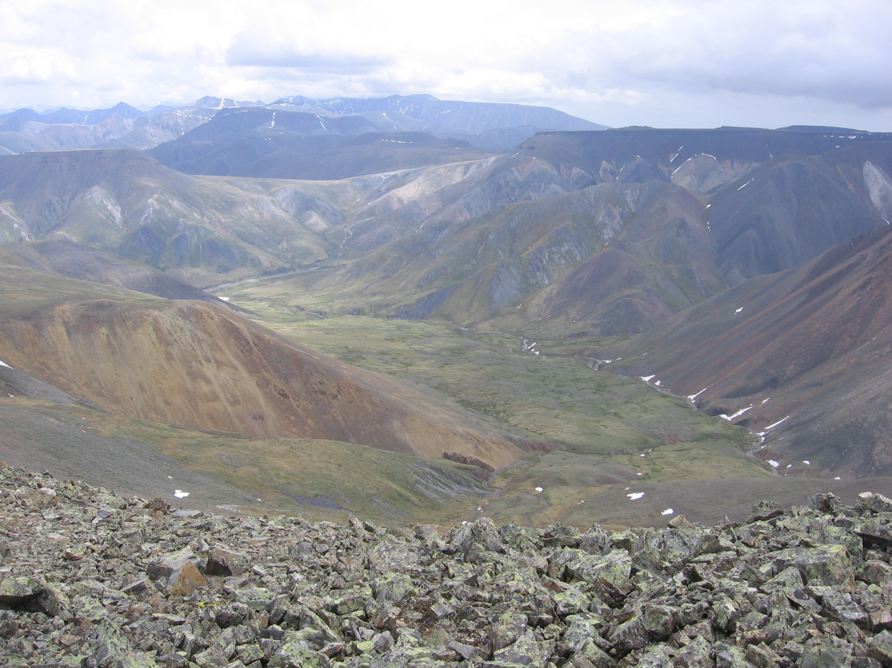
PZ Орогенные месторождения Восточного Саяна

Slide 10
Минеральные типы золотого оруденения Восточного Саяна
Признаки | Золото-пирит-теллуридно-кварцевый | Золото-сульфидно-вкрапленный | золото-полисульфидно-кварцевый | золото-серебро-полисульфидно-кварцевый | золото-полисульфидно-антимонит-кварцевый | золото-висмутовый
Приуроченность к зонам крупных разломов | Неявная | Неявная | Явная | Неявная | Явная | Неявная
Ассоциация с вулканическими комплексами | Явная | Неявная | Нет | Неявная | Неявная | Нет
Ассоциация с черными сланцами | Нет | Неявная | Неявная | Явная | Нет | Нет
Ассоциация с базитами и гипербазитами | Неявная | Явная | Неявная | Неявная | Нет | Нет
Ассоциация с карбонатными толщами | Нет | Нет | Неявная | Явная | Неявная | Нет
Ассоциация с гранитоидами | Явная | Неявная | Явная | Неявная | Явная | Явная
Характер метасоматоза | Березиты, аргиллизиты | Листвениты | Березиты, углеродизация | Аргиллизиты, листвениты, джаспероиды, углеродизация | Березиты | Березиты
Морфологические типы рудных тел | Жилы и жильные зоны | Зоны вкрапленных руд | Жилы и жильные зоны | Жильно-прожилковые зоны | Жилы и жильно-прожилковые зоны | Жилы
Главная продуктивная минеральная ассоциация | Пирит – золото-теллуридная | Золото-полисульфидная | Золото-полиметаллическая | Золото-полиметаллическая | Золото-полисульфидная с теллуридами | Золото-полисульфидная с сульфосолями висмута
Типоморфные элементы руд | Au, Ag, Te, Cu, Zn, (Pb, Sb, Bi, Mo), Pt, Pd | Au, As, Cu, Sb, (Pb, Zn, Hg, Bi, Te), Pt, Pd, | Au, Pb, Zn, Cu, Mo, Bi (Ag, Sb, Te), Pt, Pd | Au, Ag, Sb, Pb, Zn, Cu, Hg (Bi, Mo, Те), Pt, Pd | Au, As, Sb, Te, Pb, Zn (Cu, Ag, Mo, Bi) | Au, As, Bi, Sb, Pb, Zn, (Cu, Mo)
Пробность золота | 200-996 | 610-965 | 895-990 | 520-990 |  | 710-988
Предполагаемый возраст | Венд-кембрий | Ордовик | Ордовик-силур | Ордовик-силур | Ордовик-силур | Ордовик-силур
Геодинамическая обстановка | Доорогенная, (островные дуги, активные континентальные окраины) | Раннеорогенная | Раннеорогенная | Позднеорогенная | Позднеорогенная | Позднеорогенная
Примеры месторождений и рудопроявлений | Хорингольское, Сагангольское, Таинское, Пионер | Хурай-Жалгинское, Верхнехонченское | Барун Холба, Самартинское, Гранитное | Динамитное, Зеленое, Зун Оспа | Коневинское, Туманное | Пограничное

Slide 11
Минералы Sb, Bi, As и Te в рудах золотых месторождений Восточного Саяна
Тип | Возраст | Минералы | Примеры
Орогенный | 480-415 | As: арсенопирит, леллингит, Bi: висмут, висмутин, Sb: антимонит, тетраэдрит, буланжерит Te: гессит, колорадоит, креннерит | Барун-Холба, Туманное, Верхнехонченское, Хурайжалгинское, Коневинское, Зун-Холба, Водораздельное
Позднеорогенные? | 400-350? | As: прустит Bi: миаргирит Sb: тетраэдрит, буланжерит, полибазит, пираргирит, штромейерит, диафорит, Te: алтаит, | Динамитное, Зеленое, Южное, Конгломератовое, Сагансайрское
Связанные с интрузиями, нескарновые | 450-400 | As: арсенопирит, кобальтин, герсдорфит, миллерит, Bi: висмут, висмутин, галенобисмутит, лиллианит Sb: тетраэдрит, буланжерит, хоробетсуит Te: гессит, алтаит | Пограничное, Ондольтой
Метамор-физованное эпитермальное, порфировое и колчеданное | 700-500 | As: арсенопирит, кобальтин Bi: теллуровисмутин, висмут, верлит, висмутин Sb:буланжерит Te: гессит, алтаит, петцит, калаверит, мелонит | Сагангольское, Хорингольское, Обогольское, ранние руды Зун-Холбы, Пионер, Таинское, Зун-Оспа
Постоянно присутствуют: пирит, халькопирит, сфалерит, пирротин, галенит, нередок молибденит.
Данные: Айриянц и др., 2002; Дамдинов, 2010; Гармаев, 2010; Дамдинов и др., 2009; Дамдинов и др., 2008; Громова, 1960: Жмодик и др., 2006; Жмодик и др., 2008; Миронов, Жмодик, 1999; Миронов и др., 2001; Феофилактов, 1966, 1970, 1992; Zhmodik et al., 1993

Slide 12
Общие и отличительные черты орогенных месторождений золота Восточного Саяна
Пространственно месторождения и рудопроявления разных типов по-разному и располагаются.
Доорогенные золото-пирит-теллуридные месторождения тяготеют к границам жестких докембрийских «глыб», обнаруживая пространственно-временную связь с полями развития островодужных - вулканогенной сархойской серии и с гранитоидами тоналит-плагиогранитной формации.
Орогенные золото-полисульфидные вкрапленные объекты тесно ассоциируют с древними офиолитовыми комплексами и черными сланцами, что находит отражение в их высокой платиноносности (Миронов и др., 2006), распространены в карбонатных толщах Ильчирского синклинория, тяготея к полям кали-натровых гранитоидов диорит-гранитной формации, завершающей орогенную магматическую активность.
В обоих случаях мы имеем все признаки участия мантийного вещества в их формировании

Slide 13
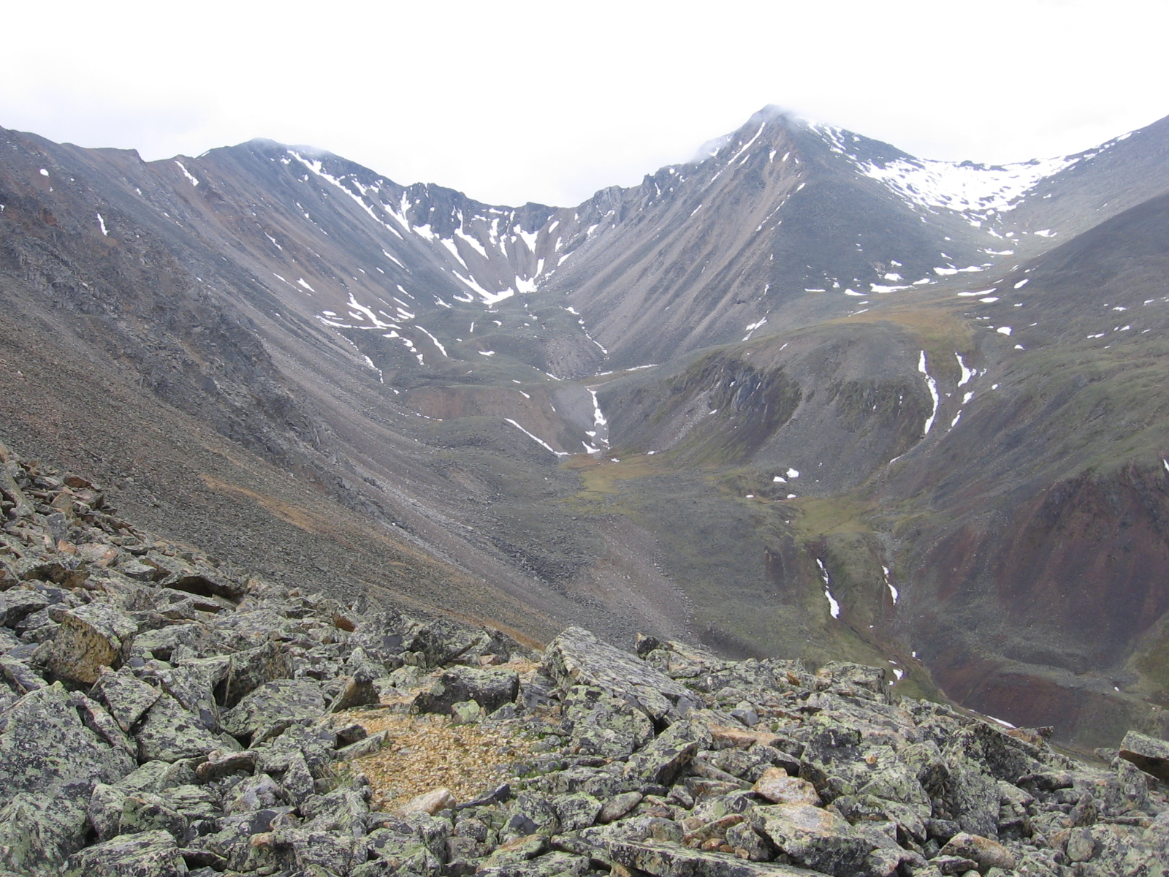
Общие и отличительные черты орогенных месторождений золота Восточного Саяна
Рудах постоянно присутствуют теллуриды золота и ряда других элементов, минералы висмута и сурьмы также обычны.
Появляются рудопроявления в которых более отчетлива связь их с гранитами, и тесная корреляция золота с висмутом. Эти объекты выделяются в тип золото-висмутовых месторождений генетически связанных с гранитоидами.

Slide 14
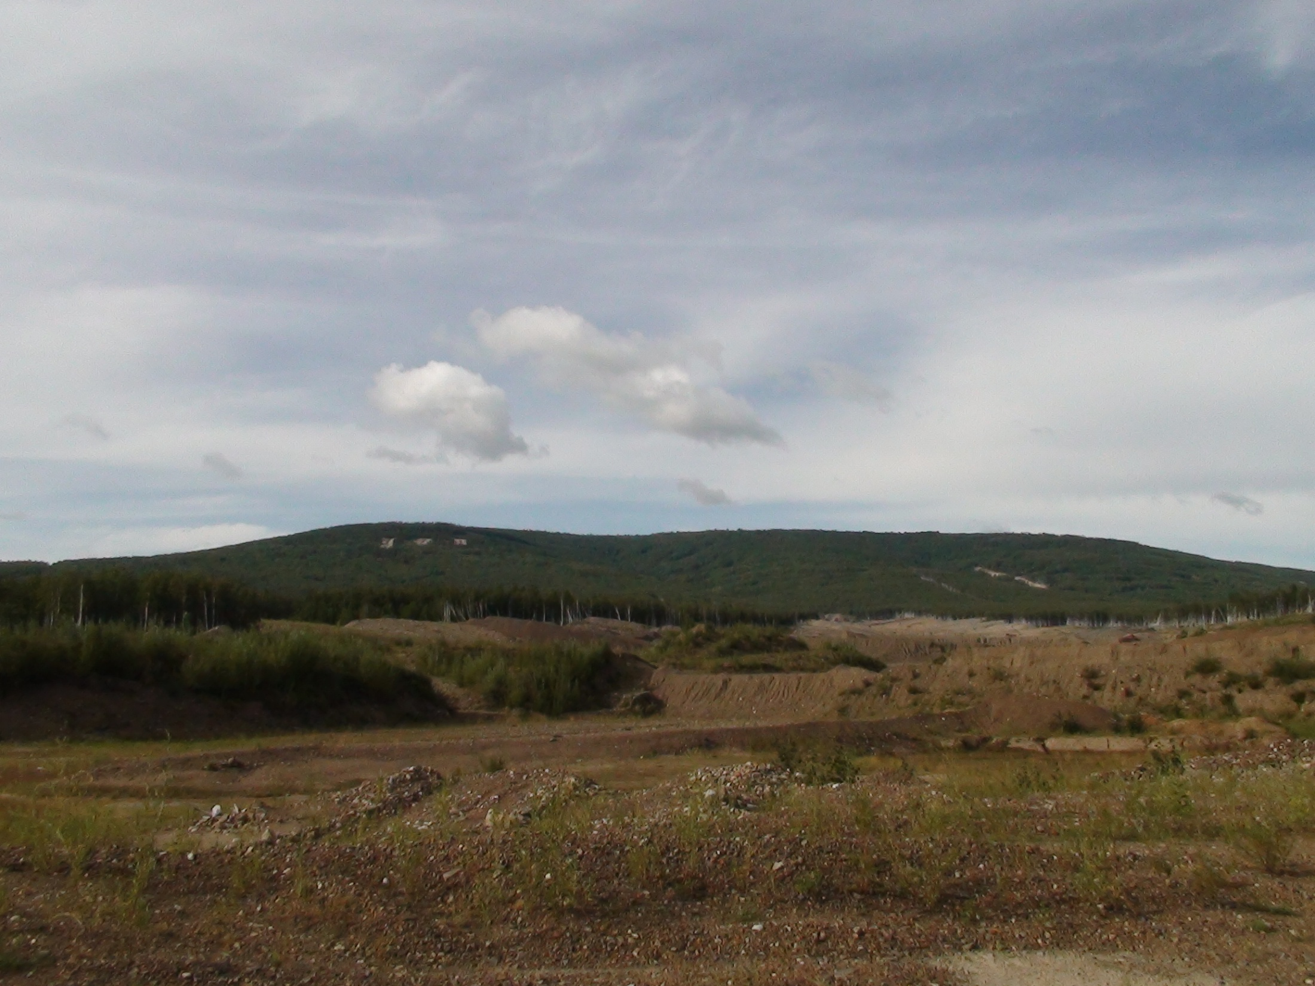
MZ Орогенные месторождения Монголо-Охотского пояса

Slide 15
Минералы Sb, Bi, As и Te в рудах золотых месторождений Монголо-Охотского пояса
Тип | Возраст | Минералы | Примеры
Орогенный | 208-157 | As: арсенопирит, Со-арсениды, Bi: висмутин, козалит, теллуриды Sb: антимонит, тетраэдрит, бурнонит, буланжерит Te: теллуриды золота и серебра | Бороо, Гатсуурт, Любовь, Амрская дайка, Карийское, Итакинское, Дыбыксинское, Токур, Хавергинское, Маломырское, Березитовое
Связанные с интрузиями, нескарновые | 158-150 | As: арсенопирит,теннантит, Bi: висмут, висмутин, козалит, икунолит, хоробетсуит, галенобисмутит, ашамальтит, хейровскит, канницарит, бурсаит, айкинит, эмплектит, виттихенит,теллуриды и тетрадимит, жозеиты Аи В, ингодит, сульфоцумоит, цумоит, хедлиит, прильзенит, теллуровисмутит, джонасанит мальдонит, Sb: тетраэдрит, антимонит, сульфосоли свинца и меди, ауростибит, нисбит, брейтгауптит Te: петцит, гессит | Дарасун, Ключи, Ушумунское, Средне-Голготайское, Кировское
эпитермальное и полисульфидное | 150--143 | As: арсенопирит, реальгар Bi: серебро-висмутовые сульфосоли Sb: антимонит, бернонит, пираргирит, Te: | Жидка, Тасеевское, Балейское, Новоширокинское
Постоянно присутствуют: пирит, халькопирит, сфалерит, пирротин, галенит, шеелит, нередок магнетит, молибденит, турмалин.
Данные: Спиридонов и др., 2006; Cluer et al., 2005; Кривицкая и др., 2010; Шубин, 1987; Тимофеевский, 1972; Петровская и др., 1984;

Slide 16
Общие и отличительные черты орогенных месторождений золота Монголо-Охотского пояса
Существование месторождений собственно золото-кварцевых, золото-сульфидно-кварцевых и золото-висмутовых в единых структурах с золото-серебряными эпитермальными и сурьмяно-ртутными.
Преобладание жильного и дайкового типа орогенных месторождений.
Сочетание орогенных и гранитоид-релейтед.

Slide 17
Коровые орогенные золоторудные пояса северного обрамления Пацифика
Монголо-Охотский
ЯноКолымский

Slide 18
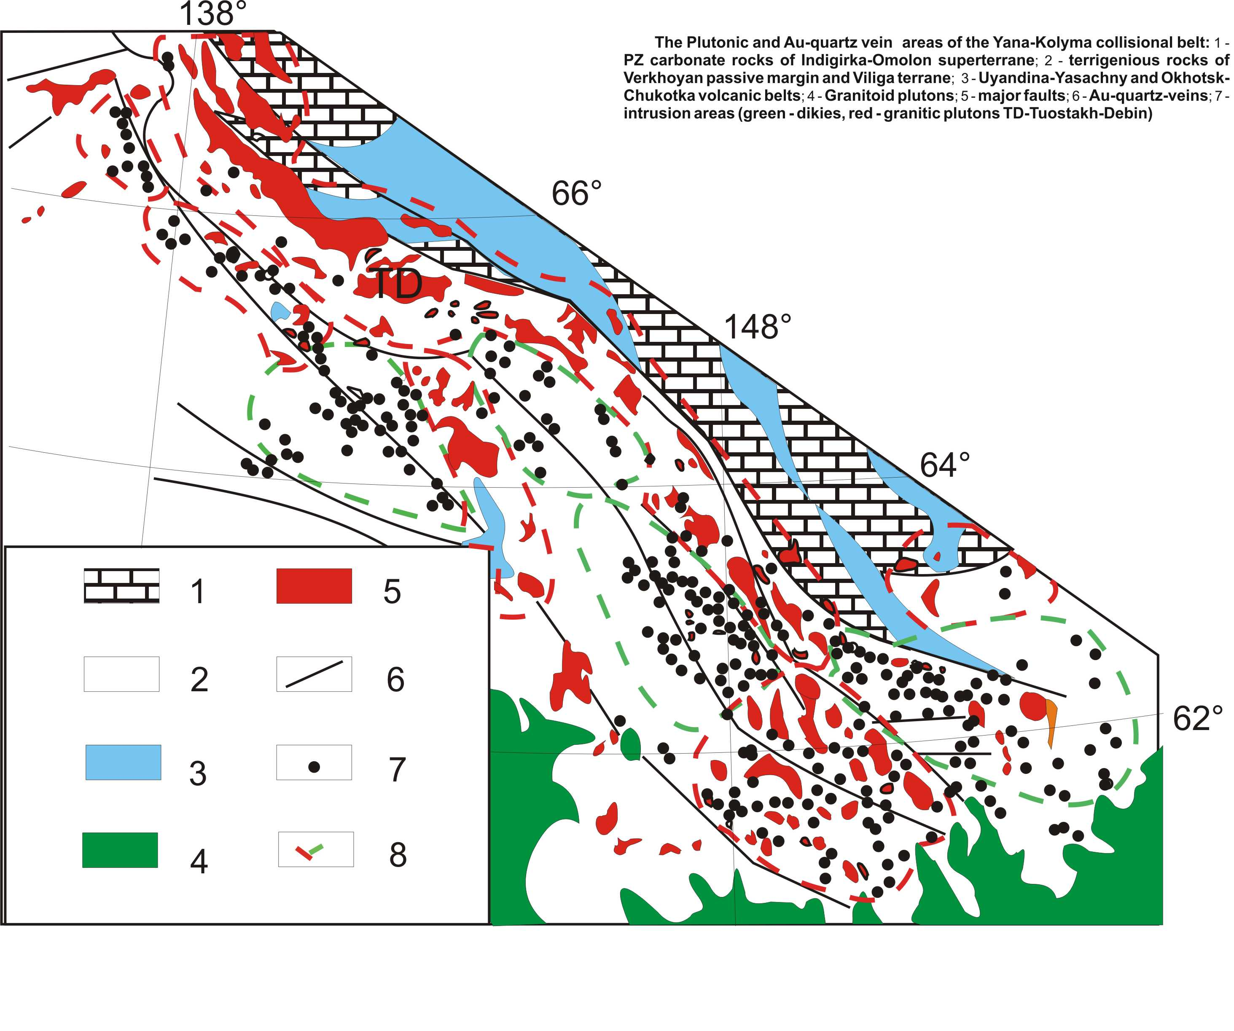
Типично коровый Яно-Колымский пояс

Slide 19
Минеральный состав месторождений золота Яно-Колымского орогенного пояса
Тип месторождения | Главные | Второстепенные | Редкие
Золото-кварцевый | Арсенопирит, пирит | Галенит, сфалерит | Сульфосоли Pb и Cu, халькопирит, блеклые руды, шеелит, Au самор. антимонит
Золото-висмутовый | Арсенопирит, леллингит | Пирротин, вольфрамит, Bi самор., висмутин | Шеелит, галенит, теллуриды и сульфотеллуриды Bi, Au самор., мальдонит
Золото-сульфидно-вкрапленный | Арсенопирит, пирит | Пирротин | Герсдорфит, халькопирит, Au самор.
As тесно ассоциирует с Bi или с Sb в минеральных ассоциациях месторождений разных типов. Коллизионная природа складчатого пояса.

Slide 20
Минералы Sb, Bi, As и Te в рудах золотых месторождений Яно-Колымского пояса
Тип | Возраст | Минералы | Примеры
Орогенный | 150-134 | As: арсенопирит, данаит, герсдорфит Bi: лиллианит, галеновисмутит, козалит, Sb: антимонит, тетраэдрит, буланжерит, бурнонит, джемсонит, пираргирит, бертьерит, миаргирит, ауростибит Te: гессит | Наталка, Дегдекан, Павлик, Светлое, Жданное, Имтачан, Талалах, Утинское, Штурмовское, Среднеканское,
Позднеорогенные? | 127-124 | As: арсенопирит Bi: галенобисмутит Sb: тетраэдрит, буланжерит, Te: нет | Ветренское, Надежда, Дарьял-2
Связанные с интрузиями, нескарновые | 153-140 | As: арсенопирит, кобальтин, герсдорфит, леллингит, никелин Bi: висмут, висмутин, мальдонит, хедлейит, Sb: тетраэдрит, буланжерит, хоробетсуит Te: только теллуриды висмута | Эргелях, Малыш, Чистое, Чугулук,
Постоянно присутствуют: пирит, халькопирит, сфалерит, пирротин, галенит.
Данные: Гамянин, 2001; Горячев, 1998, 2003; Гамянин и др., 2003; Гончаров и др., 2002; Шило и др., 1987; Альшевский, 2009

Slide 21
Рудные элементы в орогенных месторождениях золота Яно-Колымского пояса (Горячев, 1998)
Элемент | Орогенные месторождения (138) | Рудные столбы в орогенных месторождениях (35) | Золото-висмутовые или гранитоид-релейтед месторождения (51)
Co | 14,1 | 11,6 | 26,3
Cu | 11,5 | 31,7 | 16,6
Mo | 0,61 | 0,50 | 2,44
W | 2,0 | 1,7 | 7,8
Sb | 13,3 | 48,7 | 4,3
Bi | 3,2 | 4,0 | 34,6
As | 4152 | 2384 | 6531
Pb | 16,2 | 89 | 32,7
Te | No detected | No detected | 34,3 (11)
Ag | 0,39 | 1,92 | 0,9
Au | No detected, visible gold | 111,1 | No detected, visible gold

Slide 22
Общие и отличительные черты орогенных месторождений золота Яно-Колымского пояса
Пространственно месторождения и рудопроявления разных типов располагаются в едином ареале с зонами метаморфизма слабой зеленосланцевой фации и с плутонами гранитов S и I типа ильменитовой серии (восстановленный – reduced тип гранитоидов);
Четко выделяются три типа золотого оруденения орогенного этапа становления пояса: золото-сульфидный прожилково-вкрапленный, золото-кварцевый жильный и золото-висмутовый (золото-редкометалльный), связанный с гранитоидами;
Среди типично орогенных четко выделяется «дайковый» субтип (зарубежный аналог – гранитоид-хостед);
Минералы Sb и Bi встречаются вместе в рудах одних и тех же месторождений редко и, в основном, либо в дайковых - орогенных, либо в гранитоид-релейтед золото-висмутовых;
Собственно орогенные месторождения формировались из низкоконцентрированных (обычно менее 15 масс%экв) флюидов, а золото-висмутовые – из высококонцентрированных (обычно более 15 масс%экв).
Типично коровые образования

Slide 23
Мантийные ЭПГ в коровых месторождениях золота
В некоторых месторождениях (Нежданинское, Дегдекан, Наталка, Павлик и др.) установлены аномально высокие концентрации ЭПГ: в орогенных – коллизионных - до 50 г/т [Гончаров и др., 1995; Алпатов и др., 2002; Ханчук и др., 2011; Goryachev, 2007]; в золото-висмутовых – до 1-5 г/т, а в монофракциях арсенопирита и пирита до 25 г/т [Гамянин и др., 2007; Goryachev, 2007; Goryachev et al., 2012] и выявлены их минеральные формы [Молчанов и др., 2000; Горячев и др., 2011, 2012]. Спецификой орогенных руд золота является также и присутствие в них минералов Ni и Co (герсдорфит, кобальтин, раммельсбергит, никелин) [Гончаров и др., 2002; Соцкая, Горячев, 2012] и даже таких необычных как паркерит [Горячев и др., 2004], типовых для медно-никелевых руд Садбери.

Slide 24
Распространенность ЭПГ в рудах орогенных золотых месторождений (г/т) (Gamyanin et al., 2004; Mironov et al., 2004)
Deposits | n | Pt | Pd
Natalka | 71 | 0,1-33,7 | 0,2-3,4
Nezhdaninskoye | 74 | 0,1-52 | 0,01-1,0
Vetrenskoye | 4 | 2,3 | 0,8
Tokichan | 3 | 3,8 | 0,1-1,8
Degdekan | 3 |  | 0,1-0,6
Sarylakh | 23 | 0,1-14,4 | 0,01-0,3
Tainskoye | 25 | 0,1-54 | 0,1 - 38
Zun-Kholba | 5 | 0,2-5,9

Slide 25
ЭПГ в золото-висмутовых и дайковых месторождениях
Lode | Pt (g/t) | Pd (g/t) | PGE minerals | Minerals are typical for PGE lodes | References
Srednikan | 0.17-0.32 | 0.056-0.11 | No | No | Palymsky, 1990 pers.com
Kontrandya | PGE up 0,1 to 5 |  | No | No | Sukhov et al., 2000
Malinovoye | 0.07 | No | Sperrilite PtAs₂ | No | Eirish, 2004
Vetvisty | 1.0 | No | No | No | This study
Djegdak | PGE up to 10 |  | Sudberite PdSb | No | Sukhov et al., 2000; Molchanov et al., 1999
Teutedjak | ND | ND | No | Parkerite NiBiS₂ | Goryachev et al., 2006
ND – не определялось

Slide 26
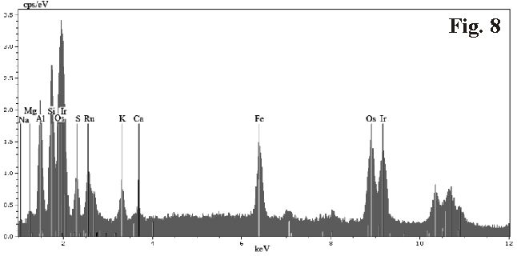
Платиноиды в метасоматитах Дегдекана

Slide 27
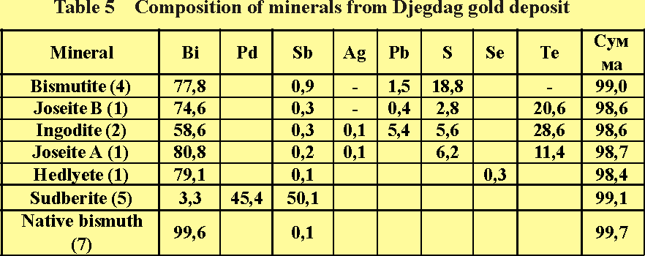
Сэдбериит в самородном висмуте

Slide 28
Изотопно-геохимические параметры Au орогенных поясов Δ³⁴S in sulfides
References: Eilu, 1999; Manttari, 1995; Сафонов и др., 2003; Вольфсон, 2004; Zhmodil et al., 1993; Дамдинов и др., 2009; Дамдинов, 2010; Миронов, Жмодик, 1999; Жмодик и др., 2008; Спиридонов и др., 2006; Балейское…, 1984; Плюснин и др., 1988; Kovalenker et al., 2007; Буряк и др., 1988; Буряк, Бакулин, 1998; Эйриш и др., 1998; А.С.Вах (Приамурская…, 2008) и автор
PR – Finland (22)
PZ₁ – East Sayan (34)
MZ – Mongolo-Okhotsk (102)
Late MZ – Yano-Kolyma (202)
Сравнительно узкий диапазон вариаций изотопного состава серы с большим преобладанием тяжелого изотопа (-2 ± +9‰) типичен для месторождений палеопротерозоя и раннего палеозоя, локализованных в фемических террейнах; аналогично мезозойские месторождения Монголо-Охотского пояса трансформной природы (-4,6 ± +7,8‰ ); для сульфидов также мезозойских месторождений Яно-Колымского пояса характерны широкие вариации изотопного состава серы (-15,8 ± +3‰) с креном в сторону преобладания легкой серы. Такая тенденция отражает большее участие коровых процессов в формирования орогенных руд золота в позднем мезозое.
- 15 -10 -5 0 5 10 15‰

Slide 29
Δ³⁴S в сульфидах орогенных руд Au

Slide 30
Свинцовая систематика орогенных золоторудных месторождений

Slide 31
Изотопно-геохимические параметры Au орогенных поясов Pb^{207/206} in sulfides
References: Manttari, 1995; Сафонов и др., 2003; Вольфсон, 2004; Миронов, Жмодик, 1999; Жмодик и др., 2008; Балейское…, 1984; Плюснин и др., 1988; Kovalenker et al., 2007; Горячев и др., 2000.
15,85
Яно-Колымский пояс
15,75
15,65
15,55
Суурикосико
Аляска
15,45
15,35
Куотко
Киистала
15,25
Восточный Саян
Сааттапора,
Пахраавара
15,15
15,05
Характер коры и мантии и разнообразие орогенных месторождений
14,95
Балтийский щит
Майское
14,85
14,00
14,30
14,60
14,90
15,20
15,50
15,80
16,10
16,40
16,70
17,00
17,30
17,60
17,90
18,20
18,50
18,80
19,10
19,40
19,70
20,0

Slide 32
Изотопно-геохимические параметры Au орогенных поясов ΔC¹³-ΔO¹⁸ в карбонатах орогенных месторождения золота
References: Holta&Karhu, 2001; Korkiakoski, 1992; Eilu, 1999; Сафонов и др., 2003; Вольфсон, 2004; автор
0
2
4
6
8
10
12
14
16
18
20
22
24
26
0
Монголо-Охотский пояс
Суурикосико
- 1
- 2
- 3
- 4
Центрально-Лапландские
орогенные месторождения
(Holta&Karhu, 2001)
Пахраавара
- 5
Балтийский щит
- 6
- 7
Сааттапора
- 8
- 9
Кивисуо
- 10
Майское
Киистала
Яно-Колымский пояс

Slide 33
.
ЗАКЛЮЧЕНИЕ
Таким образом, вклад мантийного вещества в процессах формирования орогенных месторождений золота очевиден и проявляется во все периоды орогенеза.
При этом он опосредован через влияние мантийного субстрата (базальты) или непосредственно мантийного вещества на доорогенной стадии (рифтогенез).

Slide 34
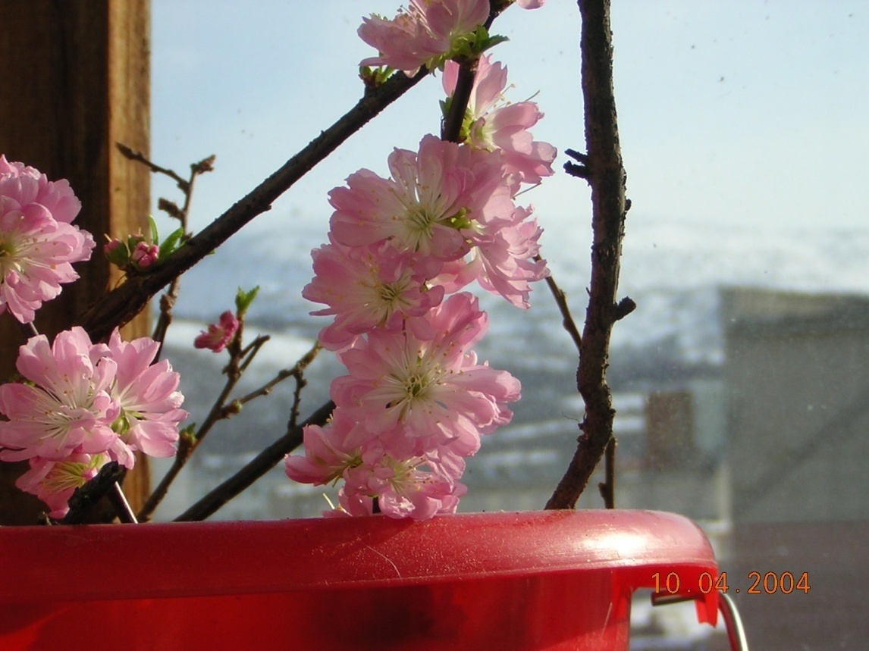
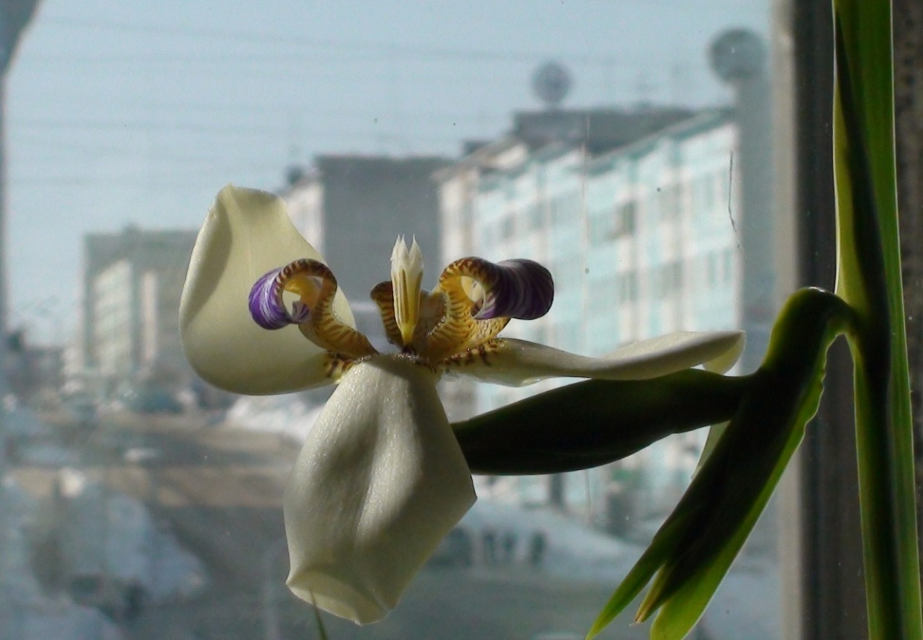
Спасибо за внимание!
Орхидеи цветут и в Магадане
Материалы изложенные в докладе получены в результате работы по проектам:
ДВО РАН: 12-II-СУ-08-017 и 12-II-СО-08-030

Slide 35
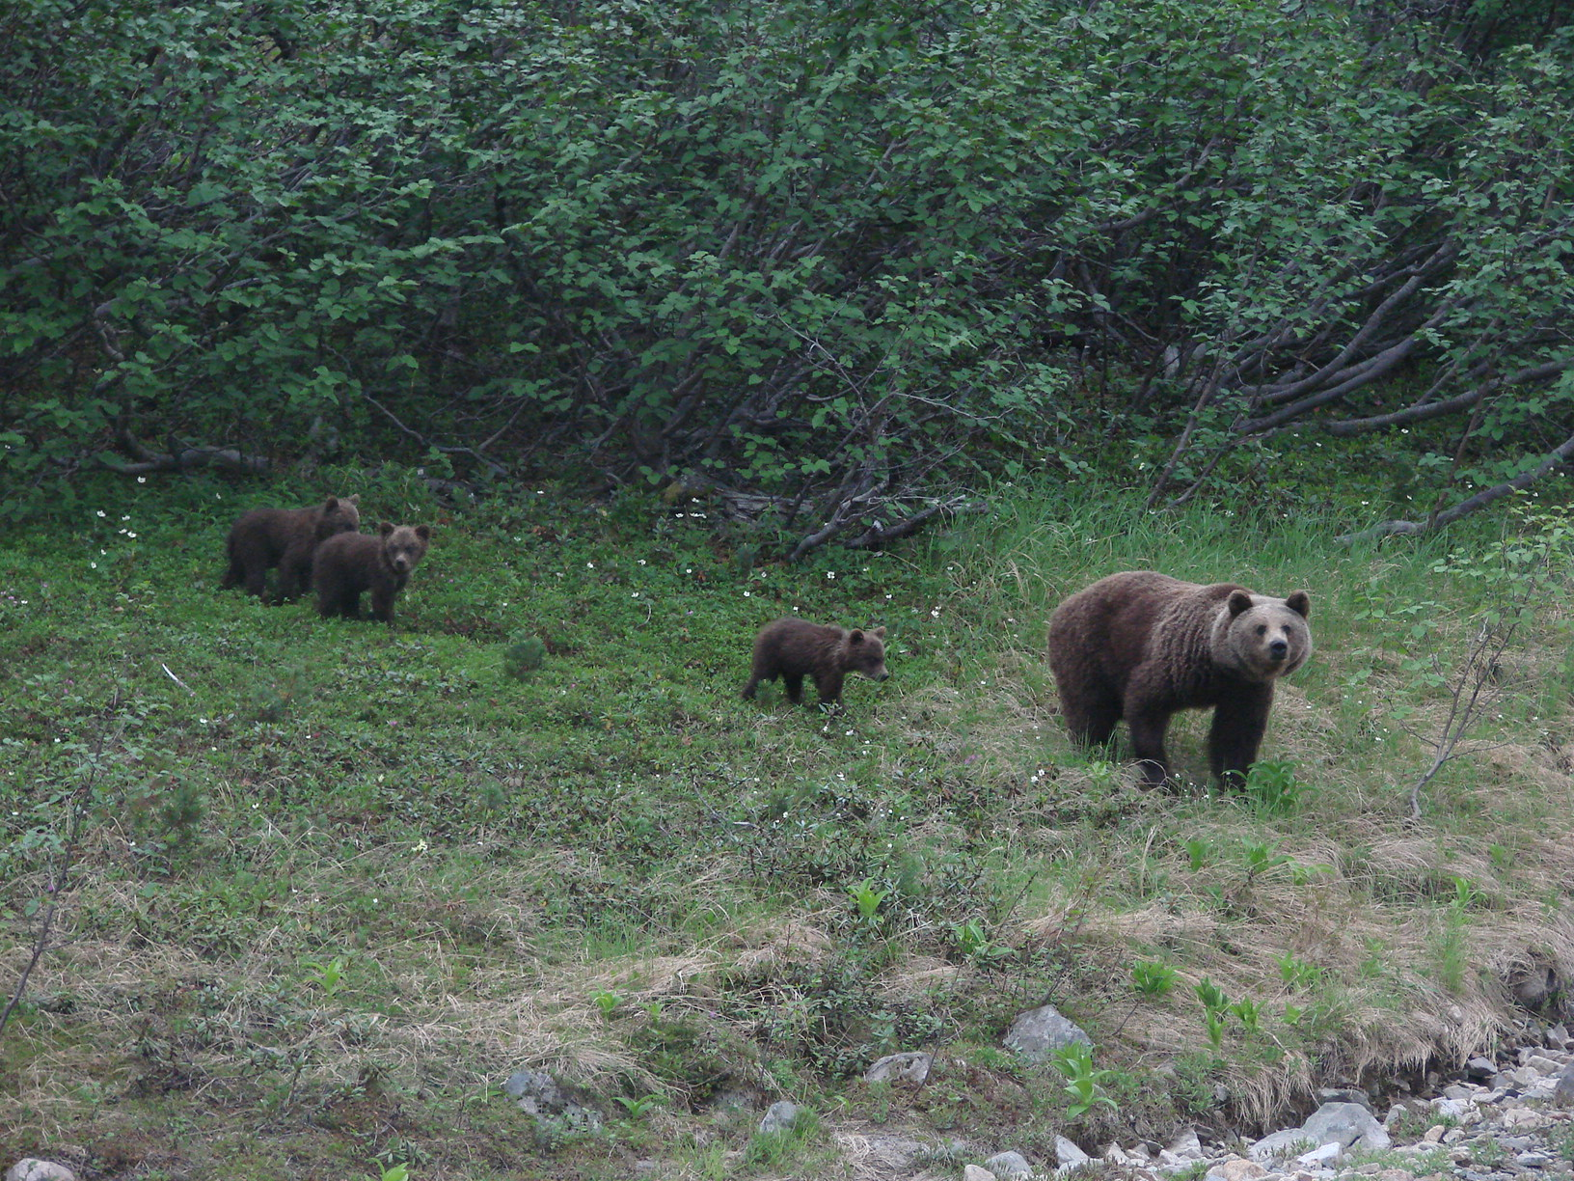
Вопросы есть?

